Slide 1
Hálózatok
Készítette: Varga János

Slide 2
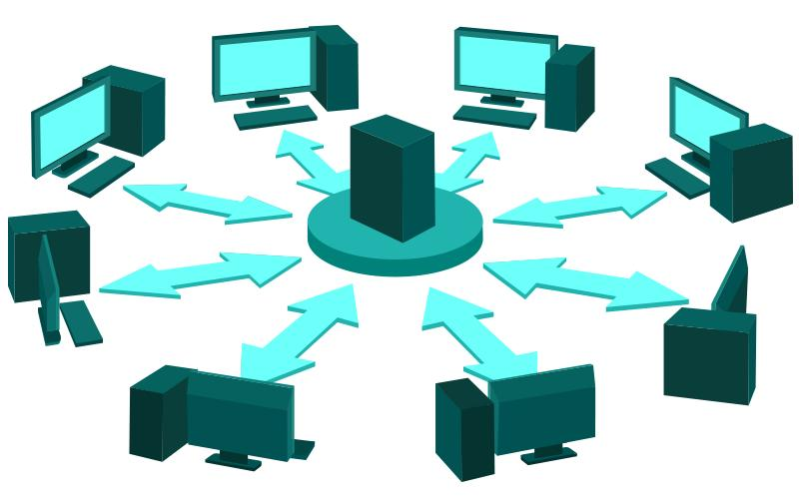
Mi a hálózat
Kettő vagy több összekapcsolt számítógép
https://tinyurl.com/7hj7ht7b

Slide 3
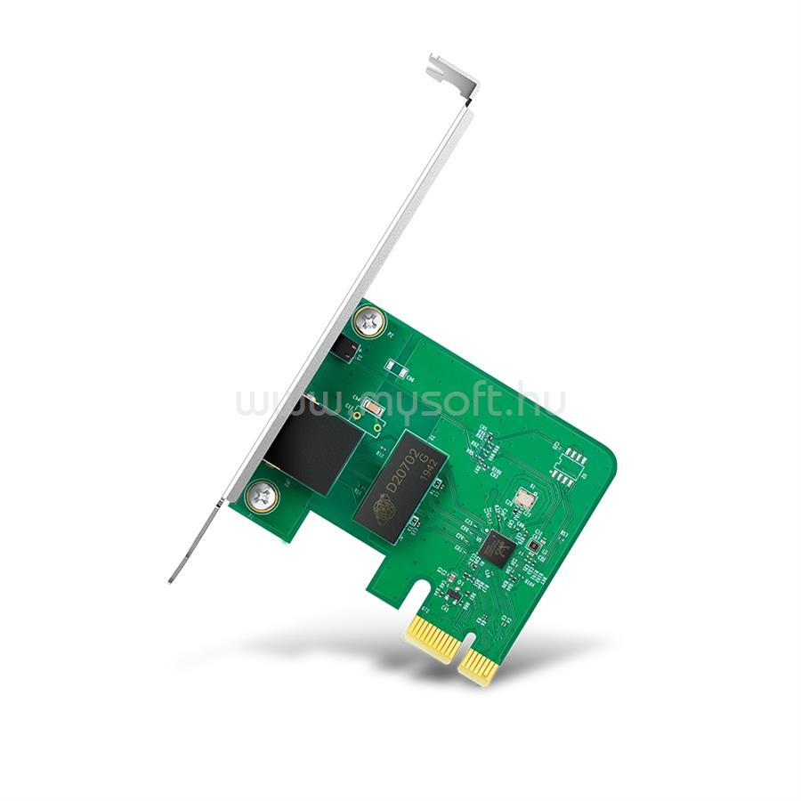
Mi kell egy hálózathoz
operációs rendszerre
hálózati kártyára
átviteli közegre
kapcsoló elemekre
https://tinyurl.com/5n7yzr2c

Slide 4
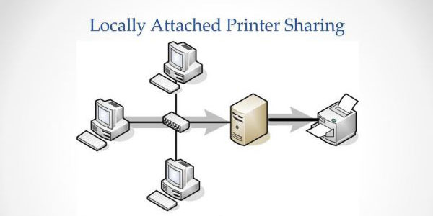
Hálózatok előnyei
fájlok megosztása.
perifériák megosztása.
internet megosztása.
https://tinyurl.com/yap955ex

Slide 5
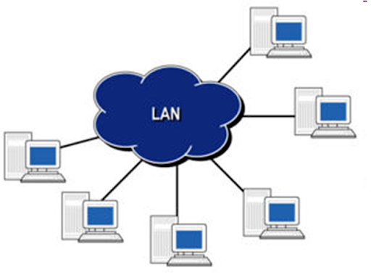
Hálózatok fajtái
PAN
LAN
MAN
WAN
https://tinyurl.com/vd7xxsfc

Slide 6
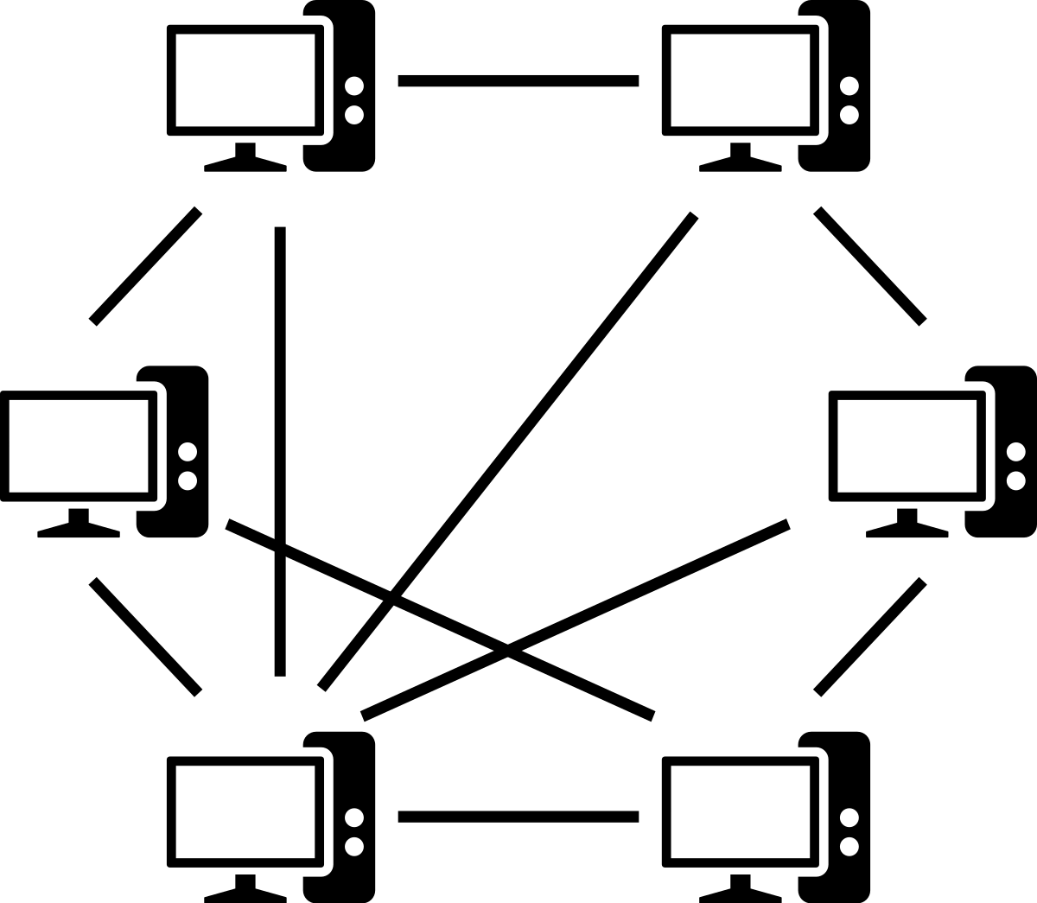
Hálózati modellek
Kliens Server Modell
Host Terminal Modell
Peer to Peer Modell
https://tinyurl.com/hea44ch5

Slide 7
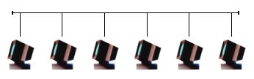
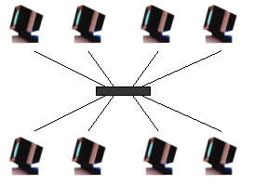
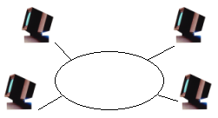
Hálózatok topológiája
https://tinyurl.com/zjsaskd8
Sín topológia
Csillag topológia
Gyűrű topológia
https://tinyurl.com/h4rvkdyx
https://tinyurl.com/2384yk7f

Slide 8
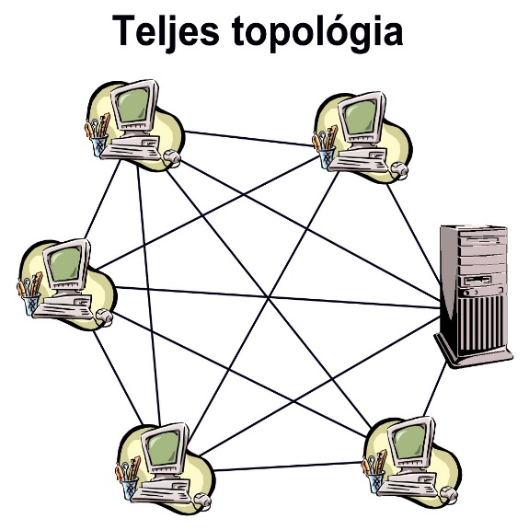
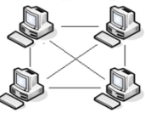
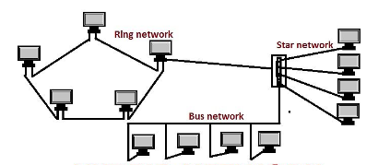
Hálózatok topológiája
https://tinyurl.com/yckve8kj
Teljes topológia
Hálós topológia
Hibrid topológia
https://tinyurl.com/2p8zr6up
https://tinyurl.com/328t8hu9

Slide 9
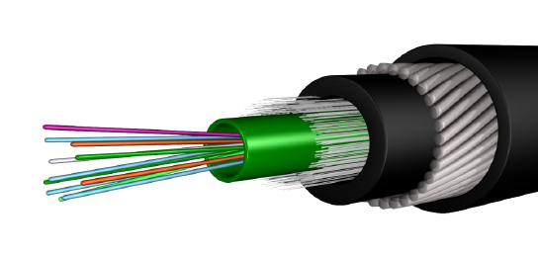
Adatátviteli közegek
Vezetékes:
Koaxiális kábel
Optikai kábel
Vezeték nélküli:
Rádiófrekvenciás
Műholdas
https://tinyurl.com/rz85a358

Slide 10
Köszönöm a figyelmet!

Slide 11
Forrás
https://tinyurl.com/c564n5k2
https://tinyurl.com/rjnvs4ff
https://tinyurl.com/a6btrmyp
https://tinyurl.com/bdhw4ykw

